Slide 1
Порядок исключения литературы из фондов библиотеки с использованием инструментов и средств АБИС Научной библиотеки в рамках Электронно-библиотечной системы ДонНУ
Кузнецова Н.Г.,
библиотекарь 1 категории
Научной библиотеки ДонНУ
Выступление на секции «Вузовские библиотеки на современном этапе: сохранение традиций, развитие инноваций, проектирование будущего» в рамках III Международной научной конференции «Донецкие чтения 2018: образование, наука, инновации, культура и вызовы» 25.10.2018 г.

Slide 2
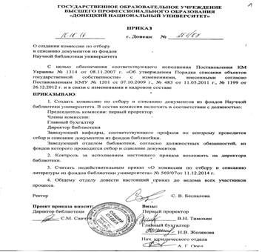
Приказ №201/07 о создании комиссии по отбору и списанию литературы из фондов ДонНУ

Slide 3
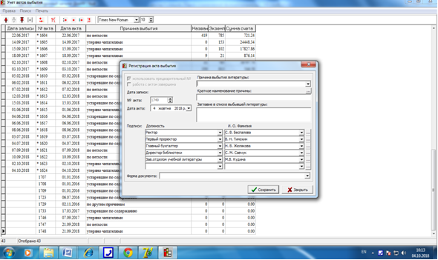
Учет актов выбытия

Slide 4
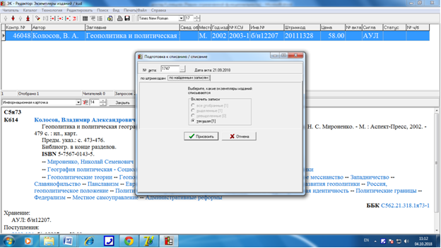
Списание по штрихкодам

Slide 5
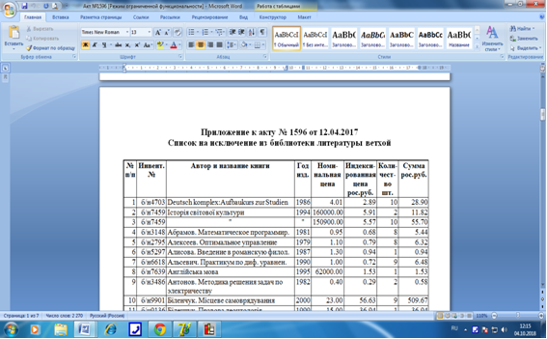
Приложение к акту. Список на исключение литературы из фонда

Slide 6
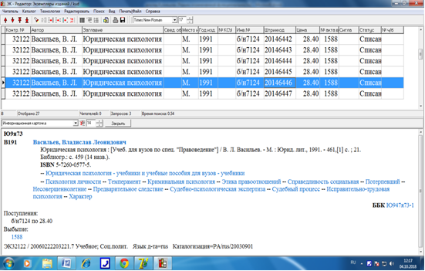
Присвоение литературе статус «списан»

Slide 7
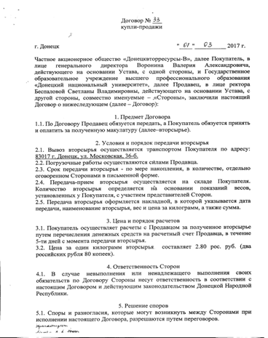
Договор №33 купли-продажи

